Slide 1
ΣΥΝΕΡΓΑΣΙΑ ΣΤΑ ΜΑΘΗΜΑΤΙΚΑ
Γ΄2

Slide 2
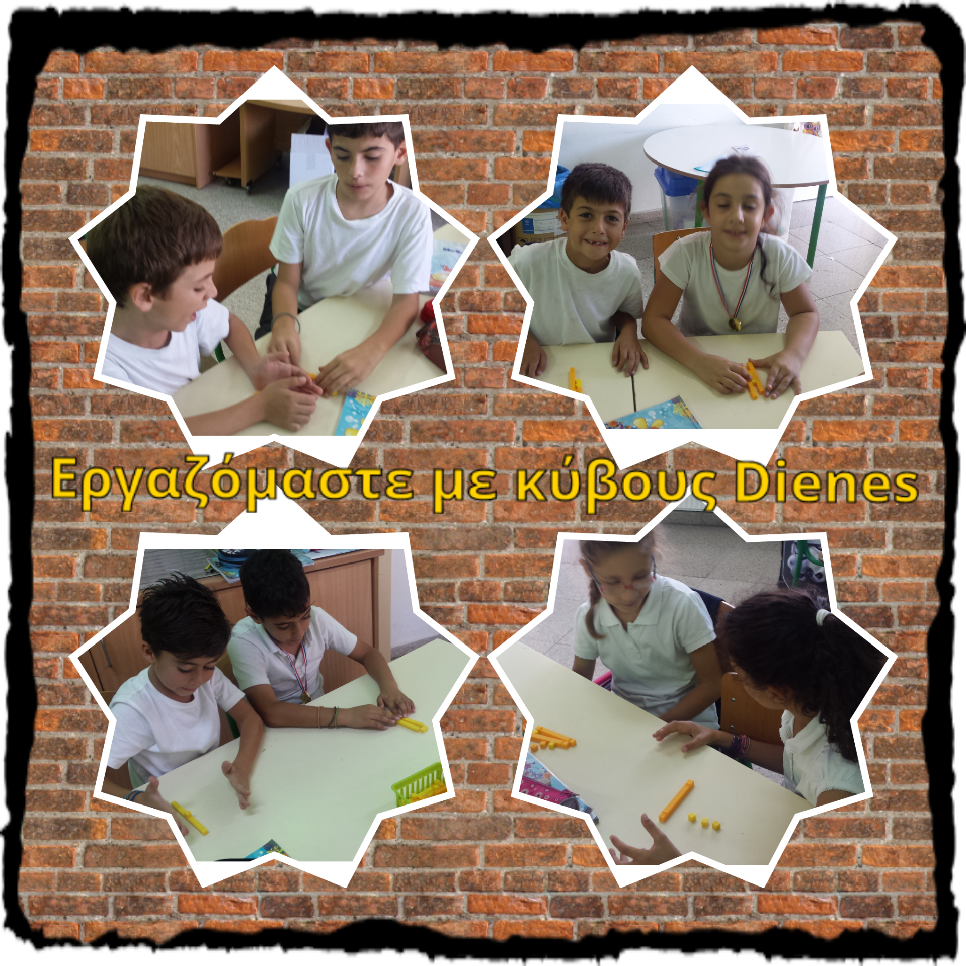

Slide 3
